Slide 1
ULOMKI utrjevanje
Učbenik str 35, 38, 42, 45

Slide 2
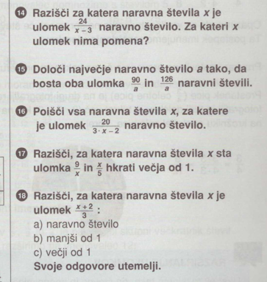

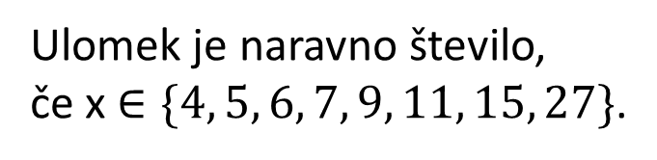
U str 35
x je lahko samo naravno število
x je lahko 1, 2, 3, 4, 5, ….
$$\frac{24}{x −3}$$
Dobiti moramo naravno število.
Poiskati moramo delitelje števila 24.
Ta števila so: 1, 2, 3, 4, 6, 8, 12, 24.
Če x = 1; 1 – 3 = /
x – 3 = 4; x = 7
x – 3 = 24; x = 27
x – 3 = 1 ; x = 4
x – 3 = 6; x = 9
Ulomek je naravno število,
če x $∈\{4, 5, 6, 7, 9, 11, 15, 27\}$.
x – 3 = 2; x = 5
x – 3 = 8; x = 11
Ulomek nima pomena,
če je imenovalec 0.
x – 3 = 3; x = 6
x – 3 = 12; x = 15
Imenovalec je 0, če x = 3.

Slide 3
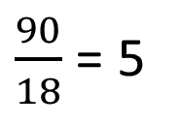


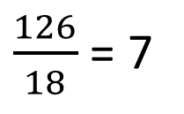
U str 35
Poiskati moramo največji skupni delitelj števil 90 in 126.
90
45
15
5
1
2
3
3
5
126
63
21
7
1
2
3
3
7
90 = 2 · 3 · 3 · 5
D (90, 126 ) = = 2 · 3 · 3 = 18
126 = 2 · 3 · 3 · 7
a = 18
$\frac{90}{18}$ = 5
$\frac{126}{18}$ = 7
Ulomek $\frac{9}{x}$ je večji od 1, če x < 9
Ulomek $\frac{x}{5}$ je večji od 1, če x > 5
Rešitev: Oba ulomka sta večja od 1, če x $∈\left\{ 6, 7, 8\right\}.$

Slide 4
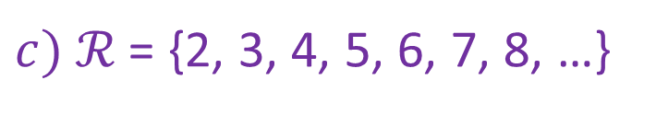
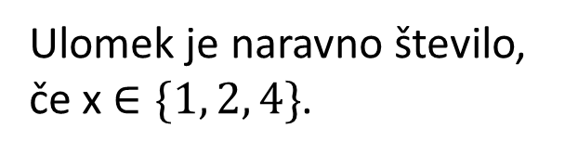
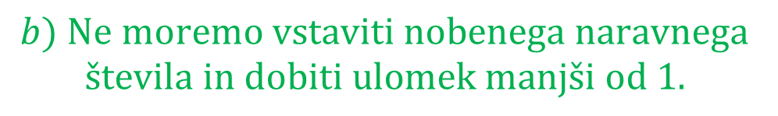
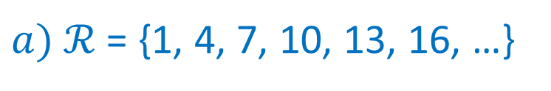

U str 35
Poiskati moramo delitelje števila 20.
Ta števila so: 1, 2, 4, 5, 10, 20.
3 · x – 2 =
3 · x – 2 = 5
x = /
3 · x – 2 = 1
x = 1
Ulomek je naravno število,
če x $∈\{1, 2, 4\}$.
3 · x – 2 = 10
x = 4
3 · x – 2 = 2
x = /
3 · x – 2 = 4
x = 2
3 · x – 2 = 20
x = /
a) x + 2 mora biti večkratnik števila 3.
$\frac{x+2}{3}$
x + 2 = 3, x + 2 = 6 , x + 2 = 9 …..
$a) ℛ$ = {1, 4, 7, 10, 13, 16, …}
$$b) Ne moremo vstaviti nobenega naravnega$$
$$števila in dobiti ulomek manjši od 1.$$
$$c) Ulomek je večji od 1, če za x vstavimo število 2, ali števila, ki so večja od 2.$$
$c) ℛ$ = {2, 3, 4, 5, 6, 7, 8, …}

Slide 5
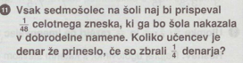
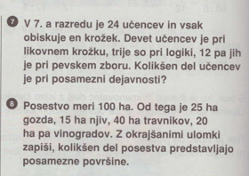
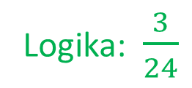
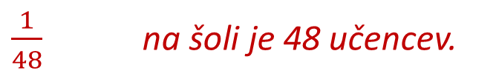
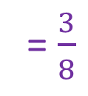
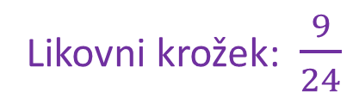
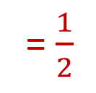
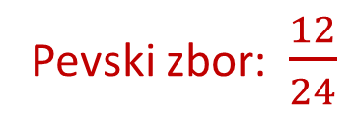
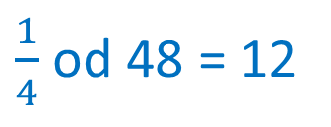
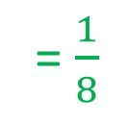
U str 38
$\frac{1}{48}$ na šoli je 48 učencev.
$\frac{1}{4}$ od 48 = 12
ODG: 12 učencev je denar že prineslo.
U str 40
Likovni krožek: $\frac{9}{24}$
= $\frac{3}{8}$
Logika: $\frac{3}{24}$
= $\frac{1}{8}$
Pevski zbor: $\frac{12}{24}$
= $\frac{1}{2}$
ODG: Pri likovnem krožku je $\frac{3}{8}$ učencev, pri logiki $\frac{1}{8}$ in pri pevskem zboru $\frac{1}{2}$ učencev.

Slide 6
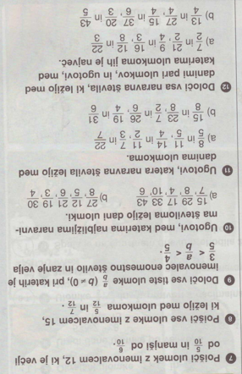
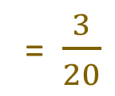

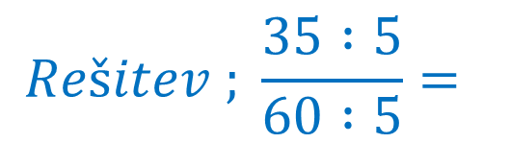
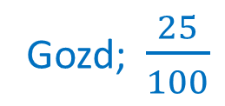
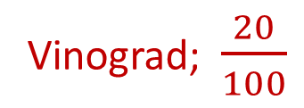
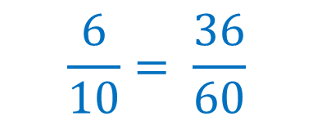
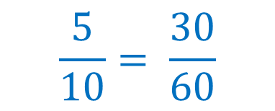
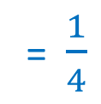
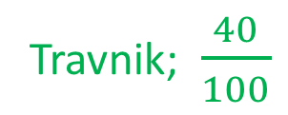

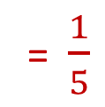
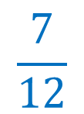
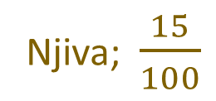
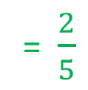
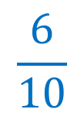
U str 40
Gozd; $\frac{25}{100}$
= $\frac{1}{4}$
Njiva; $\frac{15}{100}$
= $\frac{3}{20}$
Travnik; $\frac{40}{100}$
= $\frac{2}{5}$
Vinograd; $\frac{20}{100}$
= $\frac{1}{5}$
ODG: G$ozda je \frac{1}{4}, njiv \frac{3}{20}$ , travnika $\frac{2}{5}$ in vinograda $\frac{1}{5}$ celotnega posestva.
U str 45
$$\frac{5}{10}$$
$$\frac{}{12}$$
$$\frac{6}{10}$$
<
<
$$\frac{5}{10}= \frac{30}{60}$$
$$\frac{6}{10}= \frac{36}{60}$$
$$Rešitev ; \frac{35 :5}{60 :5}=$$
$$\frac{7}{12}$$
Števec novega ulomka mora biti večkratnik števila 5, ker se mora ulomek krajšati s številom 5.
Biti mora večji od 30 in manjši od 36.

Slide 7
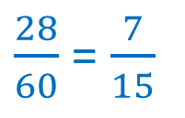

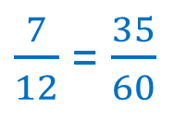
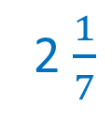
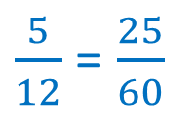


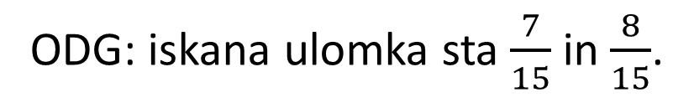

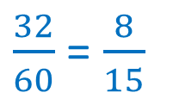
$$\frac{5}{12}$$
$$\frac{}{15}$$
$$\frac{7}{12}$$
<
<
Skupni večkratnik števil 12 in 15 je 60.
$\frac{5}{12}$ = $\frac{25}{60}$
$\frac{7}{12}$ = $\frac{35}{60}$
Števec novega ulomka je večji od 25 in manjši od 35.
Ulomek se mora krajšati s številom 4 (60 : 4 = 15)
Števec novega ulomka je lahko 28, 32.
$\frac{28}{60}$ = $\frac{7}{15}$
$\frac{32}{60}$ = $\frac{8}{15}$
ODG: iskana ulomka sta $\frac{7}{15}$ in $\frac{8}{15}$.
$\frac{15}{7}$ =
2 $\frac{1}{7}$
Ulomek leži med številoma 2 in 3.

Slide 8
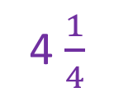
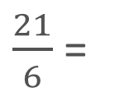
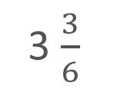
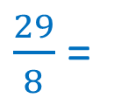
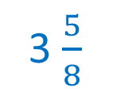
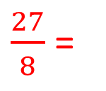
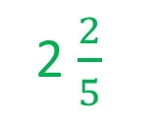
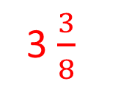










U str 45
$\frac{27}{8}$ =
3 $\frac{3}{8}$
Ulomek leži med 3 in 4.
$\frac{29}{8}$ =
3 $\frac{5}{8}$
$\frac{12}{5}$ =
2 $\frac{2}{5}$
Ulomek leži med 2 in 3.
Ulomek leži med 3 in 4.
$\frac{17}{4}$ =
4 $\frac{1}{4}$
$\frac{21}{6}$ =
3 $\frac{3}{6}$
Ulomek leži med 3 in 4.
Ulomek leži med 4 in 5.
$\frac{33}{10}$ =
3 $\frac{3}{10}$
Ulomek leži med 3 in 4.
$\frac{19}{3}$ =
6 $\frac{1}{3}$
Ulomek leži med 6 in 7.
$\frac{43}{6}$ =
7 $\frac{1}{6}$
Ulomek leži med 7 in 8.
$\frac{30}{4}$ =
7 $\frac{2}{4}$
Ulomek leži med 7 in 8.

Slide 9


















U str 45
a) Med $\frac{8}{5}$ in $\frac{11}{5 }$ leži število:
2
$\frac{8}{5}$ = 1 $\frac{3}{5}$
$\frac{11}{5}$ = 2 $\frac{1}{5}$
a) Med $\frac{14}{4}$ in $\frac{11}{2 }$ ležita števili:
4 in 5
b) Med $\frac{15}{8}$ in $\frac{23}{8 }$ leži število:
$\frac{14}{4}$ = 3 $\frac{2}{4}$
$\frac{11}{2}$ = 5 $\frac{1}{2}$
2
$\frac{15}{8}$ = 1 $\frac{7}{8}$
$\frac{23}{8}$ = 2 $\frac{7}{8}$
a) Med $\frac{7}{3}$ in $\frac{22}{7 }$ leži število:
3
b) Med $\frac{7}{2}$ in $\frac{26}{6 }$ leži število:
4
$\frac{7}{3}$ = 2 $\frac{1}{3}$
$\frac{22}{7}$ = 3 $\frac{1}{7}$
$\frac{7}{2}$ = 3 $\frac{1}{7}$
$\frac{26}{6}$ = 4 $\frac{2}{6}$
b) Med $\frac{19}{4}$ in $\frac{31}{6 }$ leži število:
$\frac{19}{4}$ = 4 $\frac{3}{4}$
$\frac{31}{6}$ = 5 $\frac{1}{6}$
4

Slide 10


















U str 45
a) Med $\frac{7}{2}$ in $\frac{21}{2 }$ ležijo števila:
4, 5, 6, 7, 8, 9, 10.
$\frac{7}{2}$ = 3 $\frac{1}{2}$
$\frac{21}{2}$ = 10 $\frac{1}{2}$
a) Med $\frac{9}{4}$ in $\frac{16}{3 }$ ležijo števila:
3, 4, 5.
$\frac{9}{4}$ = 2 $\frac{1}{4}$
$\frac{16}{3}$ = 5 $\frac{1}{3}$
b) Med $\frac{13}{4}$ in $\frac{27}{4 }$ ležijo števila:
4, 5, 6.
$\frac{13}{4}$ = 3 $\frac{1}{4}$
$\frac{27}{4}$ = 6 $\frac{3}{4}$
a) Med $\frac{12}{8}$ in $\frac{22}{3 }$ ležijo števila:
2, 3, 4, 5, 6, 7.
b) Med $\frac{15}{4}$ in $\frac{37}{6 }$ ležijo števila:
4, 5, 6.
$\frac{12}{8}$ = 1 $\frac{4}{8}$
$\frac{22}{3}$ = 7 $\frac{1}{3}$
$\frac{15}{4}$ = 3 $\frac{3}{4}$
$\frac{37}{6}$ = 6 $\frac{1}{6}$
b) Med $\frac{20}{3}$ in $\frac{43}{5 }$ ležijo števila:
$\frac{20}{3}$ = 6 $\frac{2}{3}$
$\frac{43}{5}$ = 8 $\frac{3}{5}$
7 in 8.

